Slide 1
APOCALIPSIS
TEMA 12
LAS SIETE COPAS

Slide 2
Ap 16
"1.Y oí una fuerte voz que desde el Santuario decía a los siete Ángeles: «Id y derramad sobre la tierra las siete copas del furor de Dios.»2.El primero fue y derramó su copa sobre la tierra; y sobrevino una úlcera maligna y perniciosa a los hombres que llevaban la marca de la Bestia y adoraban su imagen. 3.El segundo derramó su copa sobre el mar; y se convirtió en sangre como de muerto, y toda alma viviente murió en el mar. 4.El tercero derramó su copa sobre los ríos y sobre los manantiales de agua; y se convirtieron en sangre. 5.Y oí al Ángel de las aguas que decía: «Justo eres tú, "Aquel que es y que era", el Santo, pues has hecho así justicia: 6.porque ellos derramaron la sangre de los santos y de los profetas y tú les has dado a beber sangre; lo tienen merecido.» 7.Y oí al altar que decía: «Sí, Señor, Dios Todopoderoso, tus juicios son verdaderos y justos». 8.El cuarto derramó su copa sobre el sol; y le fue encomendado abrasar a los hombres con fuego, 9.y los hombres fueron abrasados con un calor abrasador. No obstante, blasfemaron del nombre de Dios que tiene poder sobre tales plagas, y no se arrepintieron dándole gloria. 10.El quinto derramó su copa sobre el trono de la Bestia; y quedó su reino en tinieblas y los hombres se mordían la lengua de dolor. 11.No obstante, blasfemaron del Dios del cielo por sus dolores y por sus llagas, y no se arrepintieron de sus obras."

Slide 3
Ap 16
“12.El sexto derramó su copa sobre el gran río Éufrates; y sus aguas se secaron para preparar el camino a los reyes del Oriente. 13.Y vi que de la boca del Dragón, de la boca de la Bestia y de la boca del falso profeta, salían tres espíritus inmundos como ranas. 14.Son espíritus de demonios, que realizan señales y van donde los reyes de todo el mundo para convocarlos a la gran batalla del Gran Día del Dios Todopoderoso. 15.(Mira que vengo como ladrón. Dichoso el que esté en vela y conserve sus vestidos, para no andar desnudo y que se vean sus vergüenzas). 16.Los convocaron en el lugar llamado en hebreo Harmaguedón. 17.El séptimo derramó su copa sobre el aire; entonces salió del Santuario una fuerte voz que decía: «Hecho está». 18.Se produjeron relámpagos, fragor, truenos y un violento terremoto, como no lo hubo desde que existen hombres sobre la tierra, un terremoto tan violento. 19.La Gran Ciudad se abrió en tres partes, y las ciudades de las naciones se desplomaron; y Dios se acordó de la Gran Babilonia para darle la copa del vino del furor de su cólera. 20.Entonces todas las islas huyeron, y las montañas desaparecieron. 21.Y un gran pedrisco, con piedras de casi un talento de peso, cayó del cielo sobre los hombres. No obstante, los hombres blasfemaron de Dios por la plaga del pedrisco; porque fue ciertamente una plaga muy grande."

Slide 4
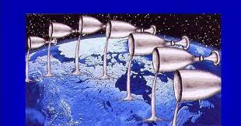
AMBIENTACIÓN
Se oye una voz potente que ordena a los 7 ángeles que derramen las copas que les han entregado los 4 vivientes.
Estas copas son los juicios finales y absolutos de Dios sobre la tierra.
Ha llegado el fin. Si recordamos ya han existido otros juicios anteriores los juicios de las trompetas (8.6-11.19), pero hay tres diferencias principales:
Estos juicios son totales mientras que los juicios de las trompetas son parciales;
Los juicios de las trompetas dan a los no creyentes la oportunidad de arrepentirse, pero los juicios de las copas no;
La humanidad es afectada indirectamente por varios de los juicios de las trompetas, pero atacadas directamente por todos los juicios de las copas.

Slide 5
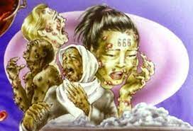
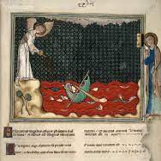
EXPLICACIÓN DEL PASAJE
El primero fue y derramó su copa sobre la tierra; y sobrevino una úlcera maligna y perniciosa a los hombres que llevaban la marca de la Bestia y adoraban su imagen.
El segundo derramó su copa sobre el mar; y se convirtió en sangre como de muerto, y toda alma viviente murió en el mar.

Slide 6
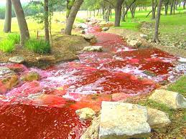
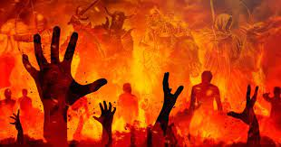
EXPLICACIÓN DEL PASAJE
El tercero derramó su copa sobre los ríos y sobre los manantiales de agua; y se convirtieron en sangre.
Se incluye un Canto sobre la impartición de la justicia divina que hace que aquellos que mataron a los profetas y a los justos, sufran ahora las consecuencias, lo que se considera un acto de justicia y aplicación del furor divino.
Se añade que los juicios de Dios siempre son verdaderos y justos
El cuarto derramó su copa sobre el sol; y le fue encomendado abrasar a los hombres con fuego y los hombres fueron abrasados con un calor abrasador.

Slide 7
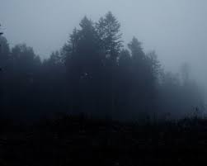
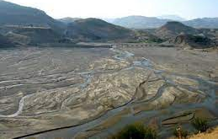
EXPLICACIÓN DEL PASAJE
El quinto derramó su copa sobre el trono de la Bestia; y quedó su reino en tinieblas y los hombres se mordían la lengua de dolor. .
Siguen blasfemando, culpando a Dios de sus males y sin el más mínimo signo de arrepentimiento ni en sus pensamientos ni en sus actos.
No debemos sorprendernos de la hostilidad y dureza del corazón de los incrédulos
El sexto derramó su copa sobre el gran río Éufrates; y sus aguas se secaron para preparar el camino a los reyes del Oriente. Era una frontera protectora natural en contra de los imperios del este (Babilonia, Asiria, Persia). Si se secaba, nada impedía el ser invadido por el enemigo.
Los ejércitos del este simbolizan juicios sin obstáculos

Slide 8
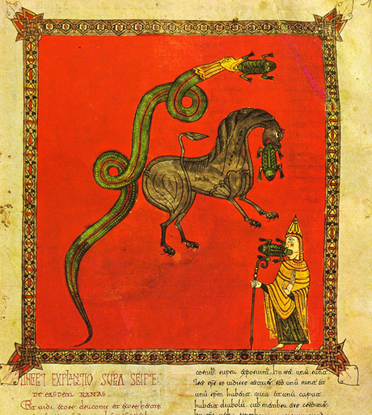
EXPLICACIÓN DEL PASAJE
De las bocas del Dragón, de la Bestia y del falso profeta (Trinidad Impía frente a la Trinidad del Padre, del Hijo y del Espíritu Santo) salen tres espíritus de demonios (ranas) que unen a los gobernantes del mundo para la batalla contra Dios.
Significa la propaganda y la incitación verbal con la que convencerán a muchas personas ganándolas para su causa impía.

Slide 9
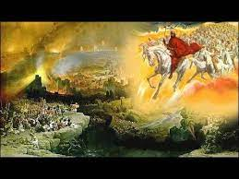
EXPLICACIÓN DEL PASAJE
Los enemigos se van a unir en HARMAGUEDÓN o ARMAGUEDÓN.
Es la montaña de Meguidó, al suroeste del Valle de Jezreel, En esta ciudad fue derrotado el rey Josías y el lugar se convirtió en el símbolo de la derrota del ejército que se reuniera allí
Así, Armagedón debe ser visto como un conflicto espiritual, la última batalla entre el bien y el mal, en el que los principales personajes en pugna son Cristo y Satanás
Los pecadores se unirán para pelear contra Dios en una muestra final de rebeldía. Muchos ya están unidos en contra de Cristo y su pueblo, que defiende la verdad, la paz, la justicia y la moralidad. Su lucha personal con el maligno simboliza la gran batalla

Slide 10
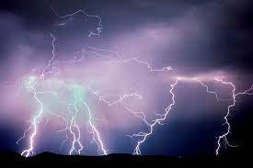
EXPLICACIÓN DEL PASAJE
El séptimo derramó su copa sobre el aire; entonces salió del Santuario una fuerte voz que decía:
«Hecho está».
Se produjeron relámpagos, fragor, truenos y un violento terremoto, como no lo hubo desde que existen hombres sobre la tierra, un terremoto tan violento

Slide 11
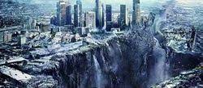
EXPLICACIÓN DEL PASAJE
La Gran Ciudad se abrió en tres partes, lo que significa una destrucción completa.
Pese a ello los hombres siguieron blasfemando de Dios.

Slide 12
NOMBRES DE “BABILONIA”
LA GRAN CIUDAD
LA GRAN PROSTITUTA
LA QUE ESTÁ SENTADA SOBRE AGUAS CAUDALOSAS
SENTADA SOBRE UNA BESTIA
LA ORGULLOSA
LA MADRE DE TODAS LAS PROSTITUTAS Y TODAS LAS ABOMINACIONES
LA ORGULLOSA BABILONIA
MANSIÓN DE DEMONIOS
GUARIDA DE ESPÍRUTUS INMUNDOS
CIUDAD PODEROSA

